Slide 1
Veni Sancte
Katechéti BA 2017

Slide 2
Markovo evanjelium
Genezis - patriarchovia

Slide 3
Biblická identita katechétu
Biblická olympiáda
Biblická nedeľa
Markov rok

Slide 4
Biblia
Texty
Písma
Google earth
You Tube
filmy
audio nahrávky
Biblické médiá

Slide 5
Markovo evanjelium

Slide 6
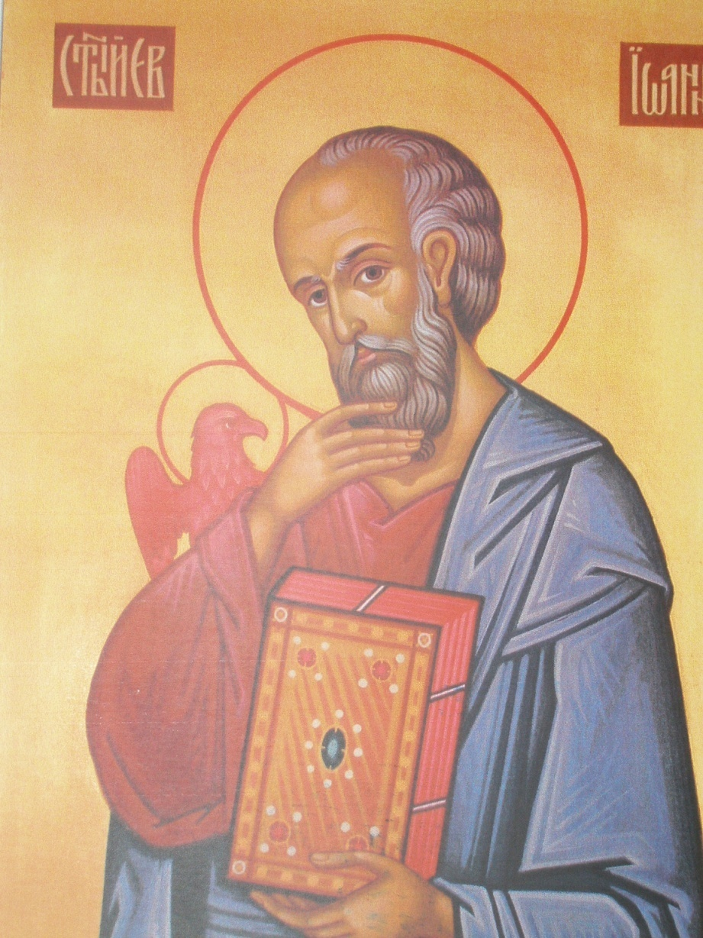
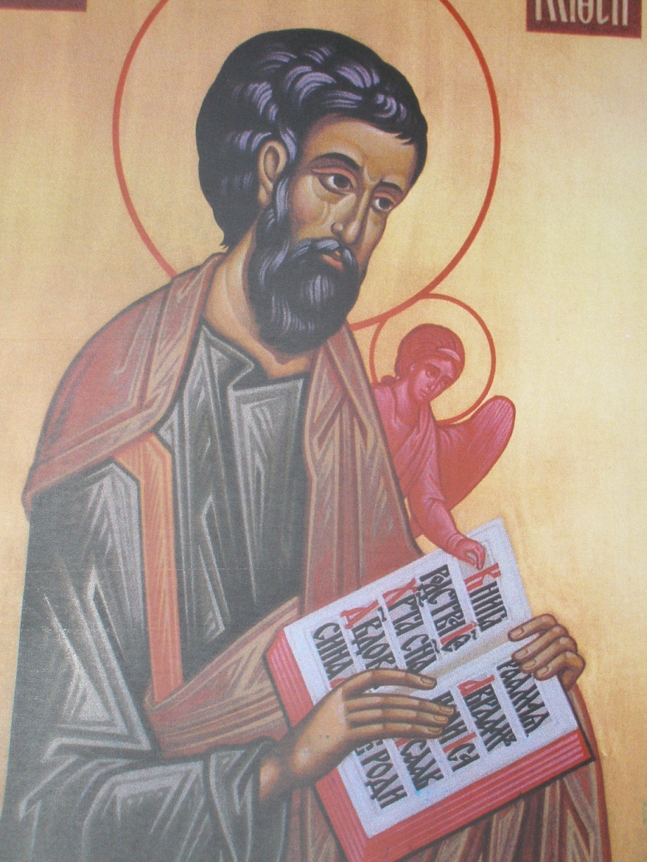
Evanjelista Matúš
Evanjelista Ján
apoštoli, priami svedkovia Ježišovho života

Slide 7
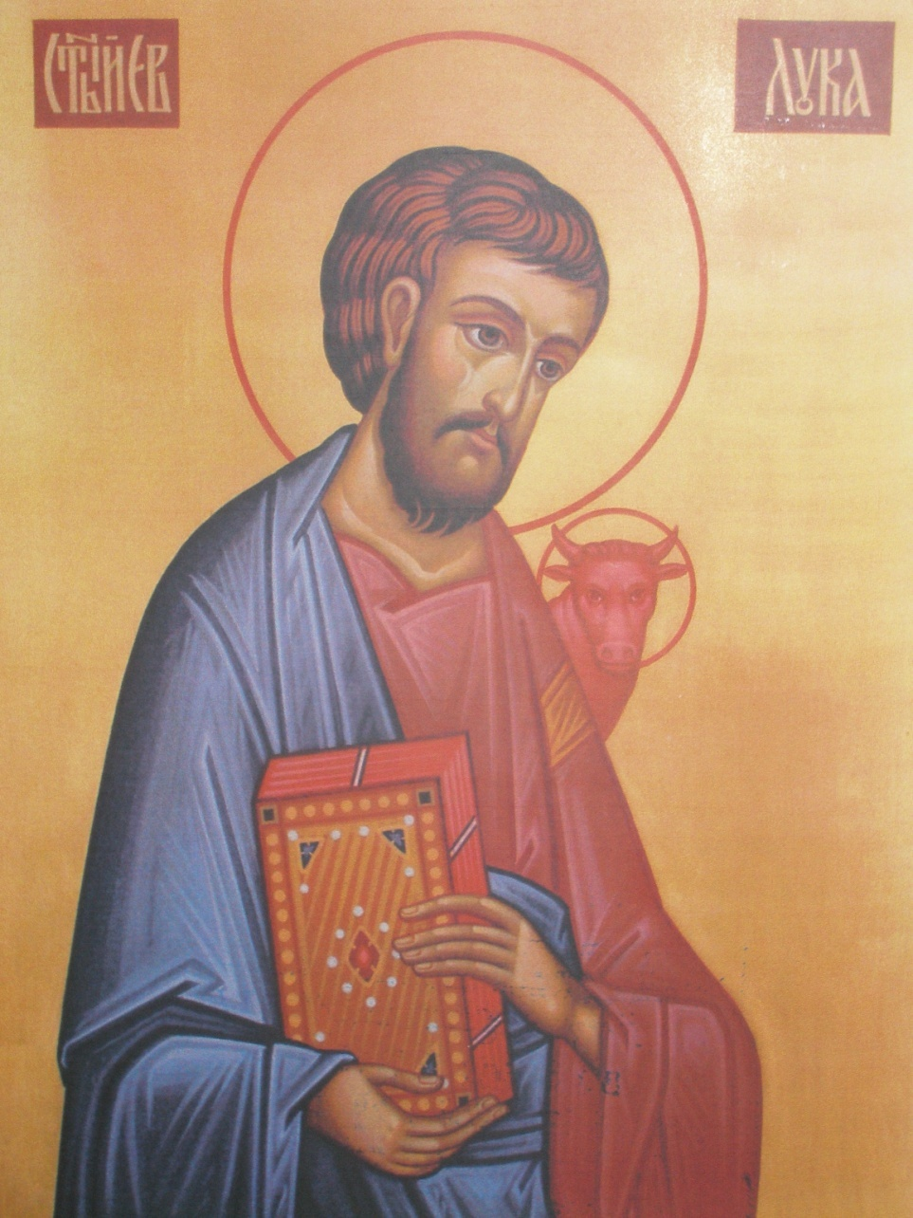
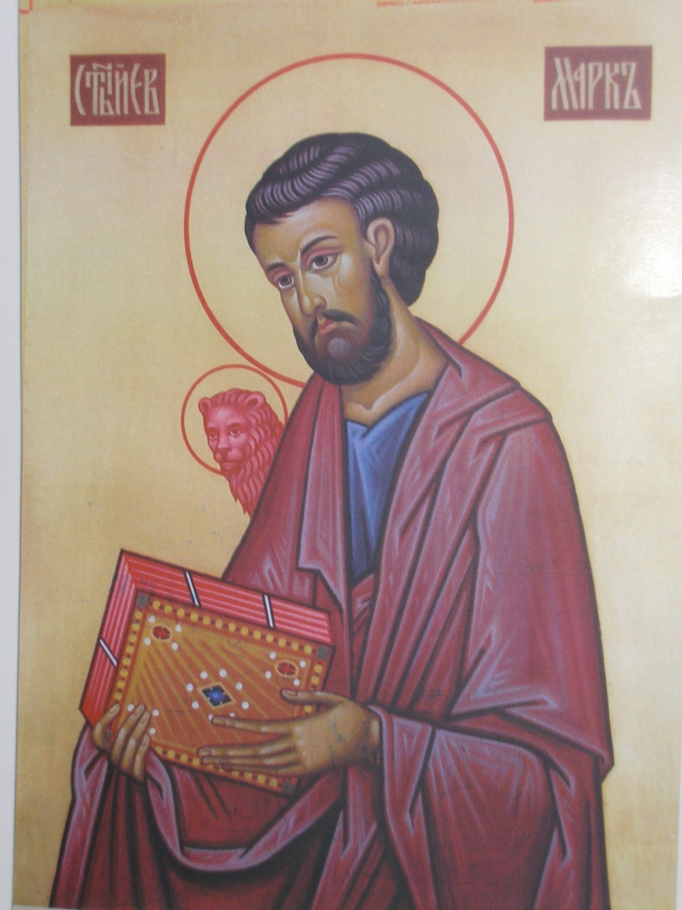
Evanjelista Lukáš
Evanjelista Marek
žiaci apoštolov

Slide 8
Časový horizont vzniku NZ
Ježišov život
ohlasovanie JK
najstaršie:
Pavlove listy
Markovo evanjelium
(most?)
najmladšie:
2 Petrov list
Jánovo evanjelium
spisovanie evanjelia
30.r.
vákuum
?
60.r.
90.r.

Slide 9
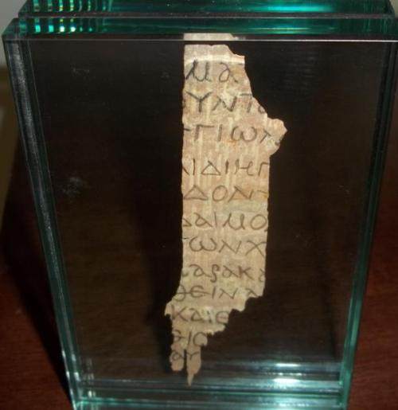
Mk 5, 15-18
z 1. storočia

Slide 10
Vznik evanjelií – od konca
život
umučenie
zmŕtvychvstanie
učenie
4
3
2
1
od vraždy a oživenia k identifikácii ?

Slide 11
Život
Ježiša Krista
Matúš
a Lukáš
Marek
detstvo
verejné účinkovanie
umučenie
vzkriesenie
MIN
MAX
Jánov krst
smrť na kríži

Slide 12
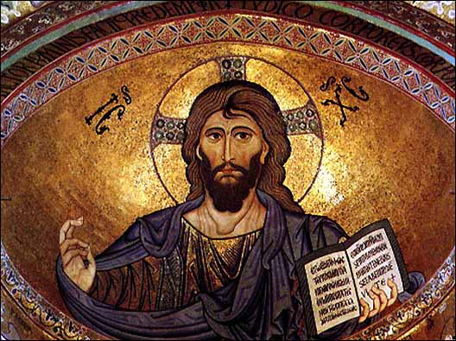
Markovo evanjelium
začína slovami:
„Začiatok
evanjelia
Ježiša Krista, Božieho Syna“
...
„Hlas volajúceho
na púšti...“
najstaršie - malo by byť prvé…

Slide 13
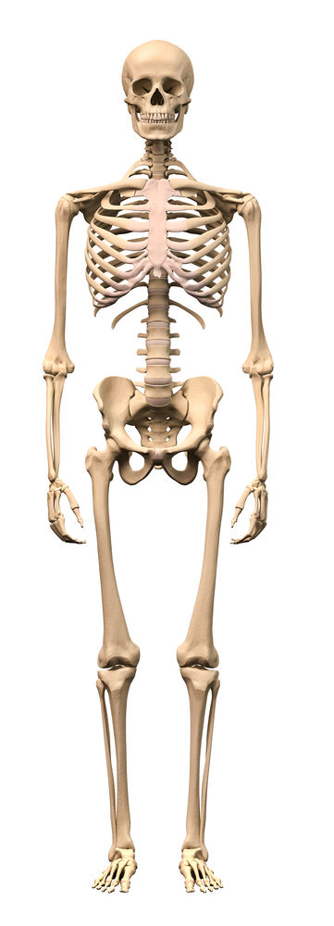
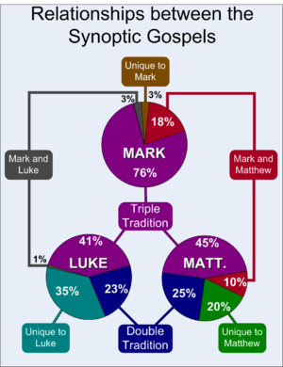
takmer celý
materiál Marka
(97 percent)
nachádzame
u Matúša a Lukáša

Slide 14
Markovo evanjelium
Mk
Mt
je najznámejšie – čítame ho aj v Mt a Lk – až jeho identita zaniká
Mk
Lk
spoznáme ho lepšie porovnávaním s Matúšom a Lukášom

Slide 15
Evanjelium šité horúcou ihlou?
základ synoptických evanjelií
úvod
Cesta k pohanom
Cesta do Jeruzalema
umučenie
Petrovo vyznanie
1, 1-13
interpretácia židovského Písma
1,14 – 8,21
autorita Božieho Syna
8,22-10,52
niť:
3 predpovede utrpenia
11-16
problém dvojitého záveru

Slide 16

Markovo evanjelium
16 kapitol
Najkratšie evanjelium

Slide 17
Autor evanjelia:
nie je v texte prítomný
grécky hovoriaci kresťan židovského pôvodu,
ktorý čerpal z tradícií o Ježišovi
a svoje dielo napísal pre komunitu,
ktorá trpela prenasledovaním
s ohľadom na nežidovských čitateľov osvetľuje
židovské zvyky a prekladá aramejské slová
evidentne gréčtina ani latina nebolijeho materčinou
Ktorý Marek Nového zákona?
  ? Petrov tlmočník a komentátor (použil jeho kázne?)
  ? Ján Marek / spoločník Pavla a neskôr Petra

Slide 18
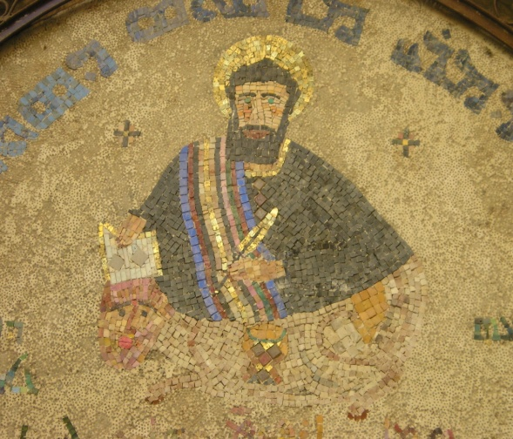
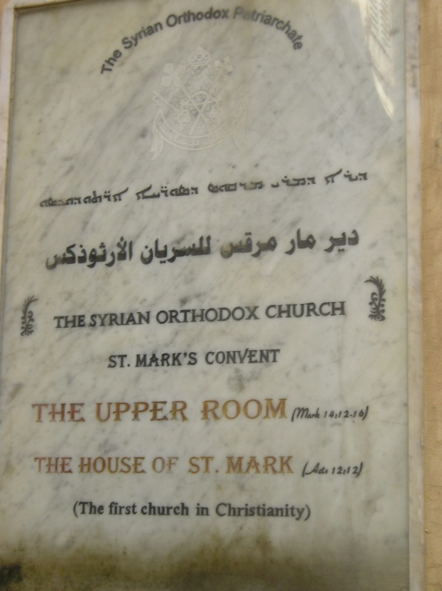
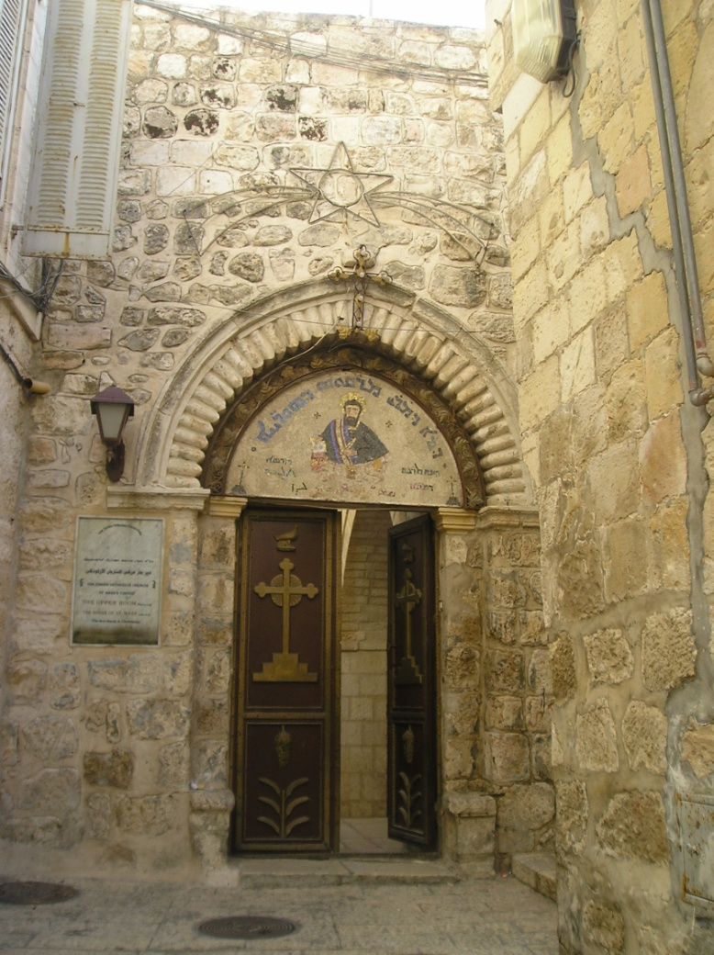
tradícia:
Markov dom
Prví kresťania
sa tu
schádzali na modlitbu

Slide 19
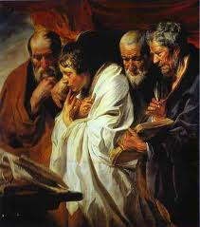
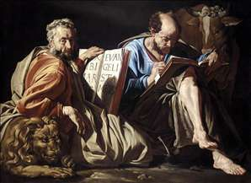
Markom sa zakladá evanjeliový žáner
– ako antický Bios

Slide 20
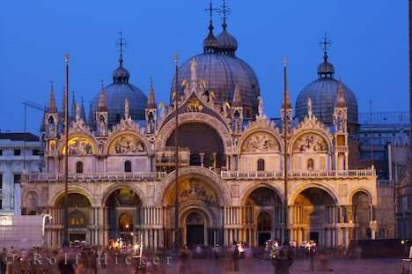
Zomrel (asi) v Alexandrii,
ale jeho telo preniesli do Benátok,
kde ho uctievajú dodnes
Ak sa dostanete na BO, pôjdeme na exkurziu

Slide 21
Miesto vzniku:
? Rím – latinizmy, vzťah k Petrovi
? Alexandria v Egypte
? Galilea – píšuc o nej krížom krážom

Slide 22
Dátum vzniku:
? Pád jeruzalemského chrámu r. 70
? Židovská vojna r. 66-70
? Petrova smrť r. 64-67 – treba evanjelium zapísať?
= roky 60 -70

Slide 23
Adresáti evanjelia:
? Pohanokresťania – bez hlbšieho zvažovania Tóry
? Rimania (otroci)
? Putujúci kresťania

Slide 24
Pramene evanjelia:
? Protomarek
? Zápisky a tradícia
? Pašijný príbeh

Slide 25
Markov štýl:
najbližšie nášmu faktografickému štýlu
avšak bez dvojznačností a skreslení
zameriava sa na činy, udalosti, všíma si podrobnosti
živý a názorný opis udalostí
rýchle presuny, rozprávanie má spád
vedie čitateľa od „slepoty“ k „videniu“
obrovské dielo urobené prostým spôsobom

Slide 26
dáva prednosť priamej reči
prevládajú v ňom jednoduché vety,
kt. sa uvádzajú spojkami „a“, „i“, „a potom“
často udalosti uvádza príslovkami času
/hneď, len čo, tu.../
napohľad
Evanjelium neumelecké, jednoducho písané,
avšak živé, vťahujúce, číre, nemätúce

Slide 27
Uzdravenie Petrovej svokry
Mt 8, 14-15
Keď potom Ježiš vošiel do Petrovho domu, videl, že jeho testiná leží v horúčke. Dotkol sa jej ruky a horúčka ju opustila. Hneď vstala a obsluhovala ho.
Mk 1, 29-31
Len čo vyšli zo synagógy, vošiel s Jakubom a Jánom do Šimonovho a Ondrejovho domu. Šimonova testiná ležala v horúčke. Hneď mu povedali o nej. Pristúpil k nej, chytil ju za ruku a zdvihol. Horúčka ju opustila a ona ich obsluhovala.
Lk 4, 40-41
Keď vyšiel zo synagógy, vošiel do Šimonovho domu. Šimonovu testinú trápila vysoká horúčka a oni ho prosili za ňu. Postavil sa nad ňu, rozkázal horúčke a tá ju opustila. Hneď vstala a obsluhovala ich.

Slide 28

Evanjelium podľa Marka
        nazývané
        evanjeliom katechumenov,
        lebo sa pre svoju
        krátkosť a výstižnosť
        používalo pri príprave
        na krst

Slide 29
Začína bez detstva
a sústreďuje sa výlučne
na osobu Ježiša Krista.
Celé je zamerané
na postupné vyjavovanie
božstva Ježiša Krista
Pašijový príbeh s dlhým predhovorom?
Nie!
Ježišove činy vyjadrujú Božie nie voči všetkým formám útlaku, paralýzy, zvádzania a modloslužby,
ktoré kazia stvorenie.
Vyjadrujú Božie áno k životu.

Slide 30
Markova teológia
Boží Syn
Ľudskí synovia
Ježiša hneď predstaví ako Božieho Syna a predsa sa stále pýta na jeho identitu;
je znamením Božej inakosti, ktorú treba neustále objavovať:
  Mesiáš
  Syn človeka
  Kristus
stotník na záver evanjelia:
„Tento človek bol naozaj Boží Syn...“
Božia blízkosť svetu
mnohé zázraky ukazujú na obnovenie tela, potrebu života
dôležitosť emócií
pohľad: od slepoty k videniu aj v duchovnom zmysle
nahota (ľudskosti)

Slide 31
Ježiš v evanjeliách
Marek
Skutočný človek
Matúš
Učiteľ a divotvorca
Lukáš
Dokonalý človek
Ján
Vtelené slovo

Slide 32
Štýl evanjelia
Mk
činy
Lk
príbehy
Jn
mystika
Mt
reči

Slide 33
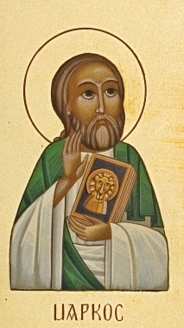
naj
Kto je tento Ježiš ?
staršie
kratšie
známejšie
dynamickejšie
Len fakty, prosím...
Dynamické evanjelium
170 otázok

Slide 34
Ako využiť štýl evanjelia v katechéze?
Mk
detektívka
Lk
dráma
Jn
muzikál
Mt
diskusia

Slide 35
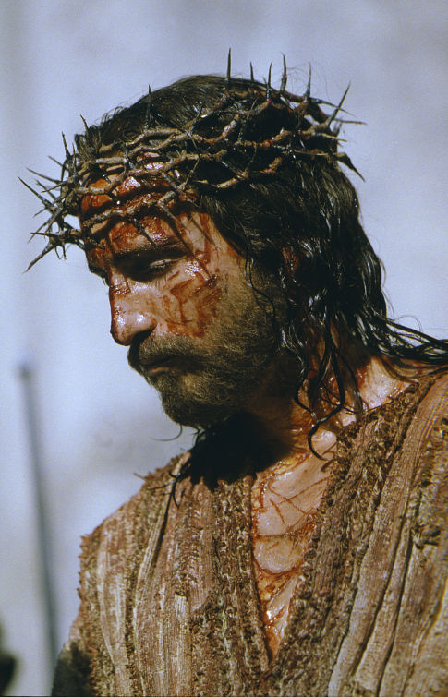
Kto je to ten Ježiš?
prevládajú v ňom Ježišove činy, najmä jeho zázraky, reči ustupujú do úzadia – iba 2, početnejšie spory so židovskými vodcami 5 v Galilei a 5 v Jeruzaleme
Marek podčiarkuje Ježišovu ľudskú stránku /je hladný a smädný; je unavený a spí; opanuje ho strach pred smrťou; zomiera s výkrikom.../
chce povzbudiť vo viere kresťanov z pohanstva, aby ostali verní aj v prenasledovaniach, lebo Ježiš je Mesiáš, Boží Syn, Syn človeka, a svojimi zázrakmi dokázal svoju moc

Slide 36
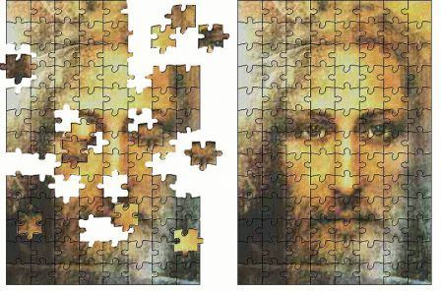
Hľadať stopy:
Ježišove mená
prívlastky
vlastnosti
činy
city
.....

Slide 37
Hľadať v Mk evanjeliu
Čo hovorí Ježiš o sebe
Čo hovoria o ňom ľudia
...
...
...
...
...
...

Slide 38
fakty
pohyb
detaily

Slide 39
Stopovačka skóre 0 : 0
Ježiš - človek
Ježiš - Boh
...
...
...
...
...
...
malo by to vyjsť na rovnako ☺
Syn človeka – Syn Boží 7:5

Slide 40
Markov Ježiš
pre Židov v diaspore
je muž činu, robí - znamenia, zázraky
hovorí o Ježišovi ako o skutočnom človeku
ľudsky opisuje intenzívne Ježišove emócie
predstavuje Ježiša ako služobníka
spája Ježišovu moc so súcitnou láskou
najprv je Ježiš v tajomstve a pochopiť kto je možno až po kríži
Ježišova hlboká ľudskosť
16 / 11 229
Evanjelium katechumenov

Slide 41
Stopovačka skóre 0 : 0
Ježiš - človek
Ježiš - Boh
s hnevom si ich premeral
namrzel sa na nich
vzdychol si
Otvorilo sa nebo...
...
...
= Ježiš je pravý človek a pravý Boh
BOHOČLOVEK

Slide 42
evanjelizačné
misijné
katechetické

Slide 43
Kto je
Ježiš Kristus
pre teba?

Slide 44
Ideálne pre katechézu
Ideálne pre olympiádu
Dá sa prečítať za 90 minút
1. |  | 2. |  | 3. |  | 4. |  | 5. |  | 6. |  | 7. |  | 8.
9. |  | 10. |  | 11. |  | 12. |  | 13. |  | 14. |  | 15. |  | 16.
? Na každom stretnutí sa preberie 1 kapitola

